Slide 1
校叮当 校园二手交易app
----设计阶段答辩PPT----
答辩人：G15 指导老师：杨枨
小组成员：陈佳敏、徐毓茜、江亮儒、马益亮

Slide 2
目录
1
2
总体设计
详细设计

Slide 3
总体设计
第一部分

Slide 4
引言
总体设计
接口设计
运行设计
系统数据结构设计
目录
6
系统出错处理设计

Slide 5
part1引言
编写目的
项目背景
定义
参考资料

Slide 6
part1引言
文档用于指导软件开发者开发基于安卓的浙江大学城市学院校叮当校园二手交易app的过程。通过规范开发人员的开发过程达到保证项目团队完成软件项目的基本要求，提高软件质量的目的。开发者应根据本文档进行软件开发和编制软件开发文档。本文档是对软件项目开发人员的基本要求。
编写目的

Slide 7
part1项目背景
(4)项目的任务提出者:
G15小组
(5)项目的主要承担部门:
G15小组
(7)软件系统与机构的关系:
本软件不需外包，由 G15小组独立研发。
(1)项目的名称：
经过需求分析，现为学校
学生设计了名为校叮当的校园
系统项目
(2)项目的委托单位：
G15小组
(3)项目的用户：
浙江大学城市学院的在校大学生

Slide 8
part1定义（部分）
C/S结构：全称Client/Server,即客户机/服务器降低系统通讯开销。
超级管理员：对APP内交易的用户进行管理的人员，根据实际需 要对管理员赋予适当的权限。
用户名ID：用户输入的用于登录校园交易APP的身份标识。
管理员身份验证：根据管理员名和密码判断管理员是否为系统 合法管理员。
数据有效性验证：对用户输入的数据进行检查，判断是否合乎 系统要求。

Slide 9
part1参考资料
1.朴灵. 深入浅出NodeJS[M]. 第1版. 人民邮电出版社出版社, 2013.
2.马尔奇·哈弗贝克. JavaScript编程精解[M]. 第2版. 机械工程出版社, 2016.
3.ustbhuangyi. Vue.js 高仿饿了么外卖APP 收藏 [EB/OL].
https://coding.imooc.com/class/chapter/74.html#Anchor.[2018-3-30 3:30pm].
4.计算分院老师. 数据库系统设计与开发[M]. 第1版. 浙江大学城市 学院, 2017.
5.上野宣. 图解HTTP[M]. 第1班. 人民邮电出版社, 2014.
6.网页： https://wenku.baidu.com/view/afd60dccce2f0066f53322ed.html [2018/4/21 9:00am].

Slide 10
part2总体设计
四大模块
十大具体模块
层次图
HIPO图

Slide 11
part2四大模块
前端信息聚集、检索模块
用户模块
管理员模块
信息库模块

Slide 12
part2十大具体模块
登录注册
前端检索
分类查询
收藏
评论
发布商品
用户管理
交易管理
买卖信息管理
管理员管理

Slide 13
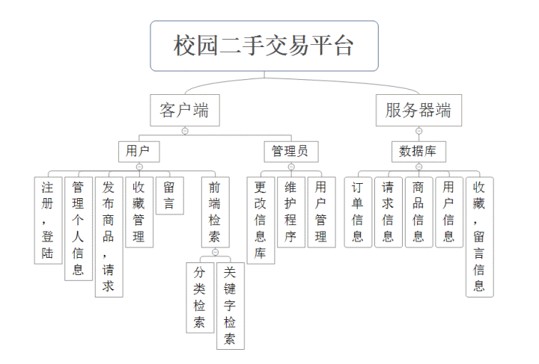
part2层次图

Slide 14
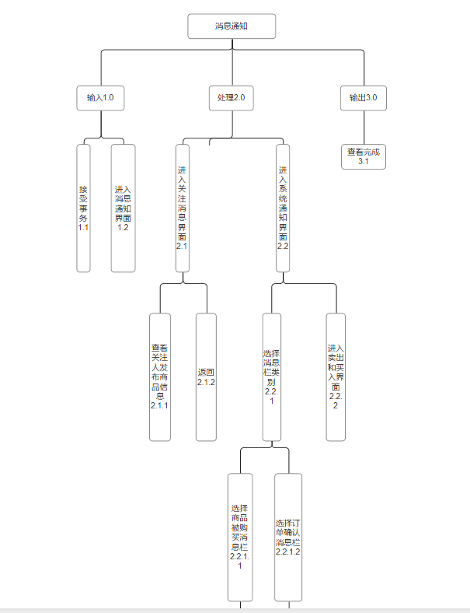
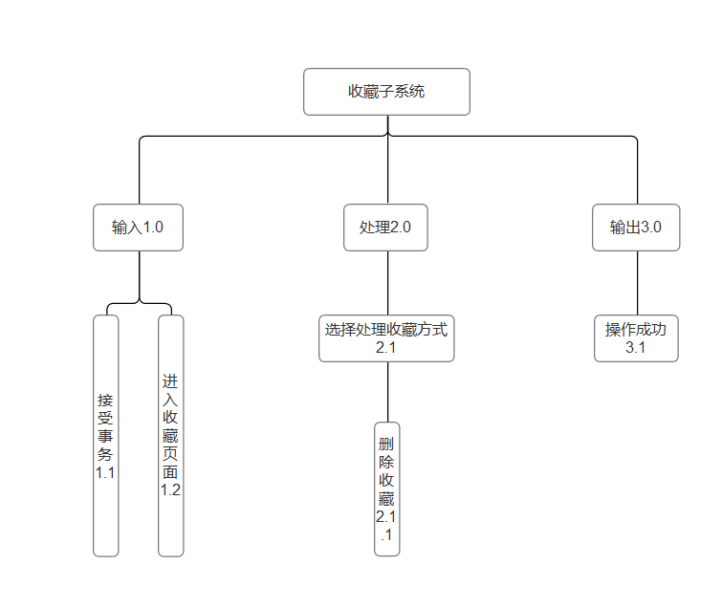
part2 HIPO图（部分）

Slide 15
part3接口设计
用户接口
外部接口
内部接口

Slide 16
part3用户接口
登录与注册接口： 系统提供图像接口。用户点击登录或注册按钮，系统会自动验证登录表单或注册表单的完整性和正确性。如果登录成功，系统将页面跳转到程序主页；如果登录失败，系统提示：帐号或密码错误。如果注册成功，系统将保存用户的注册信息，并将页面跳转到登录页面；如果注册失败，系统会给予错误信息，并停留在原页面。 商品评价接口： 系统提供图像接口。用户输入评价信息后点击评价按钮，系统会将评价信息保存在数据库，并发布在对应商品的评论区，使对应商品的评论量加一。 商品发布接口： 系统提供图像接口。用户填写商品信息后点击发布按钮，系统会验证商品信息的完整性。如果正确，系统会将商品信息提交到数据库，并通知用户发布成功；如果失败，系统将提示错误信息。 商品收藏接口： 系统提供图像接口。用户点击收藏按钮，系统会生成收藏信息并保存在数据库，对应的商品收藏量加一，系统将收藏信息发布在用户的收藏列表，提示用户收藏成功。 商品搜索接口： 系统提供图像接口。用户输入搜索信息后点击搜索按钮，系统会根据搜索信息在数据库里搜索相关的商品，并将结果返回到搜索页面。 提交订单接口： 系统提供图像接口。用户在商品主页点击购买按钮，系统会结合商品信息和订单人信息生成订单，并将订单信息保存在数据库，然后将订单信息分别发到卖家和买家的用户窗口

Slide 17
part3外部接口
无

Slide 18
part3内部接口
无

Slide 19
part4运行设计
运行模块的组合
运行控制
运行时间
01
02
03

Slide 20
part4运行模块的组合
4.1.1用户功能模块组合 登录注册，用户个人信息管理，发布商品，买卖信息管理 4.1.2前端信息汇聚、检索功能模块组合 前端检索，分类查询，收藏，评论 4.1.3管理员功能模块组合 管理员管理

Slide 21
part4运行控制+运行时间
控制
时间
操作步骤：主程序运行，等待不同权限的用户进行操作请求，调用各个子模块。
各个运行模块的时间均控制在1-2秒内。系统采用消息驱动的方式，能提高计算机的利用率。

Slide 22
part5系统数据结构设计
数据结构与程序的关系
逻辑结构
物理结构

Slide 23
part5逻辑结构（部分）
Message
留言编号 | pl_id | varchar | 不能 | 主键
留言时间 | pl_time | datetime | 不能
留言内容 | pl_content | varchar | 不能 |  | 内容上限为300个字符
商品编号 | commodity_id | varchar | 不能 | 外键
发布者编号 | user_id | varchar | 不能 | 外键
Message表
Collection
收藏编号 | sc_id | varchar | 不能 | 主键
收藏时间 | sc_time | datetime | 不能
收藏商品的价格 | sc_price | varchar | 不能
商品编号 | commodity_id | varchar | 不能 | 外键
收藏者编号 | user_id | varchar | 不能 | 外键
Collection表

Slide 24
part6系统出错处理设计
1
2
3
出错输出
信息
出错补救
措施
系统维护
设计

Slide 25
part6系统出错处理设计
弹出警告框
1
错误名称 | 输出形式 | 处理方法
用户名或密码错误 | 弹窗提醒 | 重新输入正确的用户名密码
搜索目标不存在 | 弹窗提醒 | 没有搜到您想要的内容
服务器数据库操作出错 | 弹窗提醒服务器正忙 | 等待服务器修复
网络错误 | 弹窗提醒网络连接出错 | 等待网络连接
出错输出
信息

Slide 26
part6系统出错处理设计
2
若出现上述错误，应及时对系统数据库进行备份还原，处理对应的错误信息，及时让系统回复运行。
出错补救
措施

Slide 27
part6系统出错处理设计
3
系统维护工作贯穿于系统的整个运行过程中，包括：系统应用程序的维护、数据的维护、代码的维护、硬件设备维护，系统维护的重点是系统应用软件的维护工作。而系统维护工作不应总是被动的等待用户提出要求后才进行，应进行主动的预防性维护。系统在运行时，也要随着环境的变化根据不同的需求及变化对系统进行必要的修改，使得系统功能更加完善。
系统维护
设计

Slide 28
详细设计
第二部分

Slide 29
系统结构设计
模块设计
伪代码PDL
PAD图
用户手册
目录
6
测试计划

Slide 30
part1系统结构设计
程序功能层级图

Slide 31
part1程序功能与模块的关系
 | 用户登录 | 收藏单 | 订单 | 用户信息 | 评论模块 | 管理员登陆 | 商品信息
搜索商品 | √ |  |  |  |  |  | √
上架商品 | √ |  |  | √ |  |  | √
发布请求 | √ |  |  | √
收藏商品 | √ | √ |  | √ |  |  | √
发布评论 | √ |  |  | √ | √ |  | √
修改用户信息 | √ |  |  | √
订购商品 | √ |  | √ | √ |  |  | √
查询订单 | √ |  | √
修改商品信息 | √ |  |  |  |  |  | √
维护数据库信息 |  |  |  | √ |  | √ | √
删除用户 |  |  |  | √ |  | √ | √
订单处理 |  |  | √

Slide 32
part1模块（部分）
1.搜索物品程序
2.上架商品程序
3.发布请求程序
4.收藏商品程序
5.评论商品程序
6.修改用户信息程序
7.订购商品程序
8.查询订单程序
9.修改商品信息程序
10.维护数据库信息程序
11.删除用户程序
12.订单处理程序

Slide 33
part2模块设计
功能
输入项
输出项
逻辑流程
2018
2018
2018
2018

Slide 34
part2功能
1. 搜索商品模块输入的是商品的部分名字或者部分关键词信息，然后经过系统对数据库查找，输出与之匹配的物品信息。
2. 在用户搜索商品之后，对于喜欢的商品可以加入收藏，便于下次购买。
3. 用户对于商品可以进行评论，系统会上传用户的评论信息，并发布在商品的评论区中。
4. 用户对于喜欢的商品可以直接购买，购买之后会生成订单通知买家和卖家双方。

Slide 35
part2输入项
用户购物品程序输入项
名称 | 标识 | 格式类型 | 有效范围 | 输入方式 | 输入媒体 | 数据来源 | 安全保密
商品名 | Commodity_name | varchar | 长度不超过30 | 用户输入 | 键盘 | 用户输入 | 无
商品关键词 | Commodity_key | Varchar | 长度不超过30 | 用户输入 | 键盘 | 用户输入 | 无

Slide 36
part2输出项
名称 | 标识 | 格式类型 | 有效范围 | 输出方式 | 输出媒体 | 安全保密
商品名 | Commodity_name | varchar | 长度不超过30 | 系统输出 | 屏幕 | 无
商品关键词 | Commodity_key | Varchar | 长度不超过30 | 系统输出 | 屏幕 | 无
商品编号 | Commodity_id | int |  | 系统输出 | 屏幕 | 无
商品图片 | Commodity_picture | Varchar | 长度不超过100 | 系统输出 | 屏幕 | 无
价格 | Commodity_price | int |  | 系统输出 | 屏幕 | 无
上架者id | User_id | int |  | 系统输出 | 屏幕 | 无
商品简介 | Commodity_intro | varchar | 长度不超过100 | 系统输出 | 屏幕 | 无
商品收藏数 | Commodity_scl | int |  | 系统输出 | 屏幕 | 无
商品评论数 | Commodity_pll | int |  | 系统输出 | 屏幕 | 无
商品上架时间 | Commodity_uptime | datatime |  | 系统输出 | 屏幕 | 无
商品上架所需积分 | Commodity_score | Int |  | 系统输出 | 屏幕 | 无
用户购物程序输出项

Slide 37
part2逻辑流程
右边流程图是用户购物品流程，用户首先登录系统，然后进入首页搜索商品，可以按照商品的部分名字或部分关键词搜索商品，然后对商品进行收藏或者评论，然后如果想继续购物品可以重复上面的操作，如果用户已经买够了，最终将订单提交，交由系统处理。

Slide 38
part3伪代码PDL（部分）
我的收藏 procedure 我的收藏界面 BEGIN 显示用户收藏的商品 每个商品栏均显示商品名，收藏时间，卖家用户名，卖家上架时所设置的关键字和取消收藏按钮 if click 取消收藏 then 弹出提示框确认是否删除 result = 是否删除 if <result = true> then 收藏界面删除该商品信息 else 返回收藏界面 end if end if END
用户登录 用户登录界面 procedure 用户登录界面 if 没有注册 then 跳转到账号注册界面 if 是管理员 then 跳转到管理员登陆界面 else if 跳转到购物主界面 end if end 用户登录界面

Slide 39
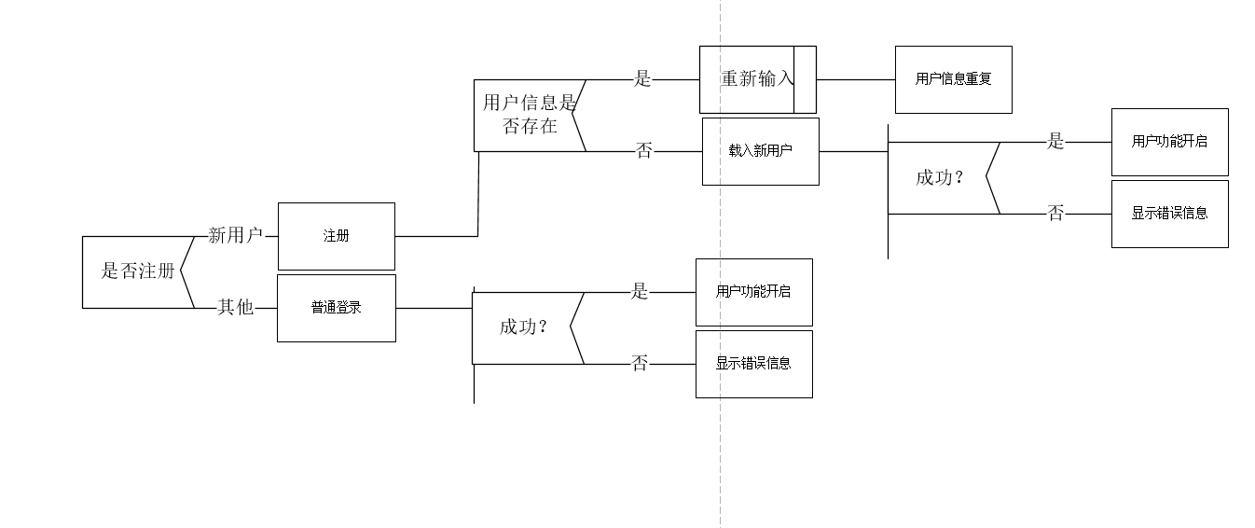
part4PAD图（部分）
登录注册

Slide 40
G15小组成员及分工（个人百分制）
陈佳敏
徐毓茜
江亮儒
马益亮
界面原型进一步设计、层次图、用户手册完善，界面人机交互、伪代码
【92分】
模板查找及各文档初稿，文字细节修改，详细计划初稿、PPT制作、伪代码
【85分】
测试计划完善、用户手册完善、HIPO图，前阶段所有图审核
【90分】
模块设计、用户手册初稿、测试计划完善、PAD图、伪代码、数据库设计
【87分】

Slide 41
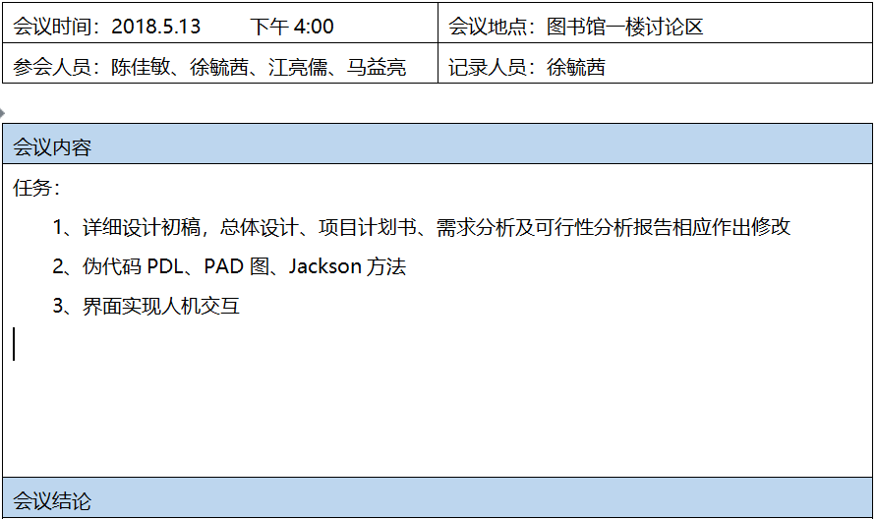
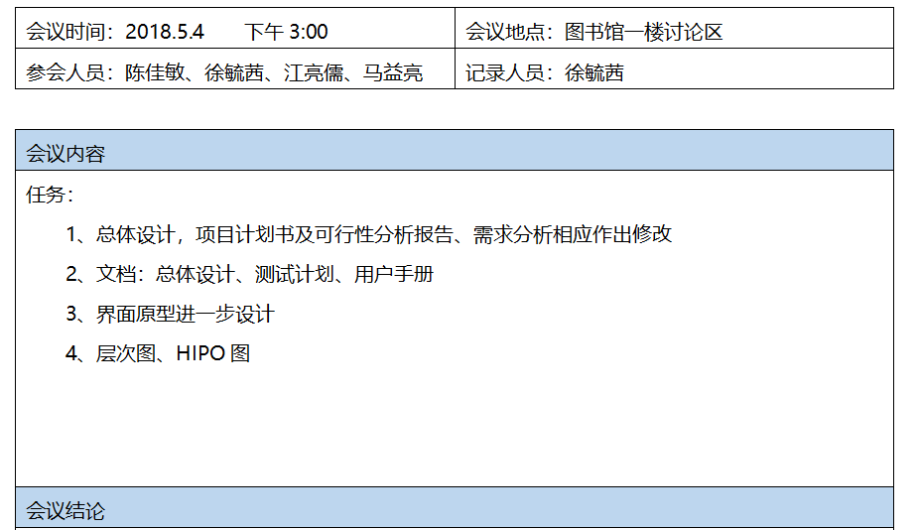
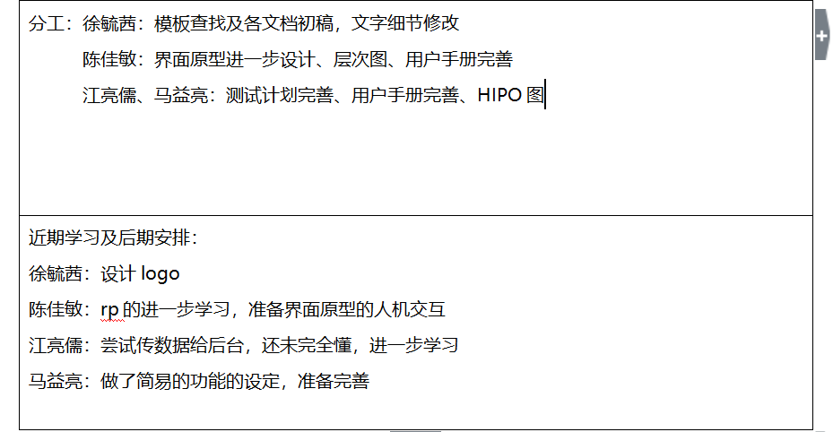
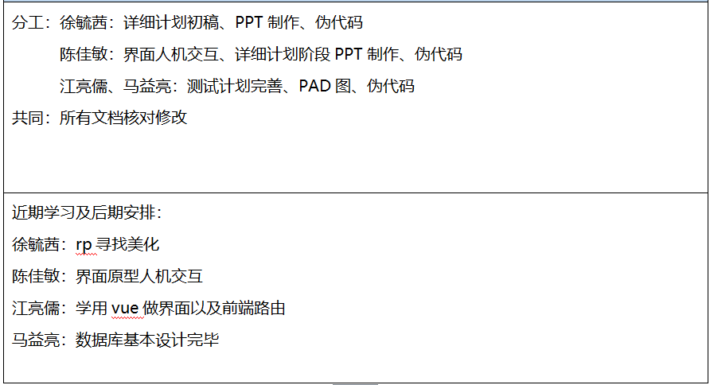
会议纪要

Slide 42
SE2018春-G15
谢
谢
观
看
指导老师：杨枨

